Slide 1


高海况下海面目标电磁仿真方法研究
指导老师：曾虹程、李耀文（校外）
学生姓名：陈子鸿
2024年5月21日
Notes:
尊敬的各位老师大家好，我是陈子鸿，我的毕设题目是高海况下海面目标电磁仿真方法研究，指导老师是曾虹程老师和校外李耀文老师。

Slide 2
目录
课题背景
研究内容
研究成果
总结展望
Notes:
我的毕设答辩将从以下4个方面展开

Slide 3
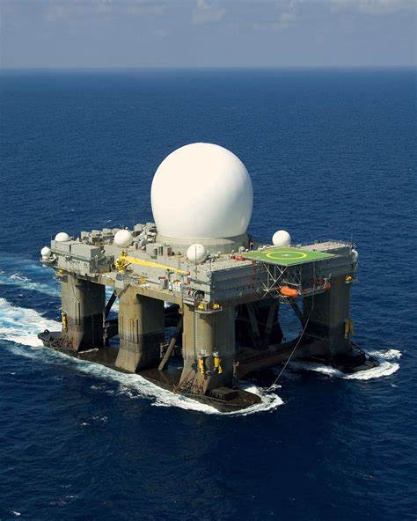
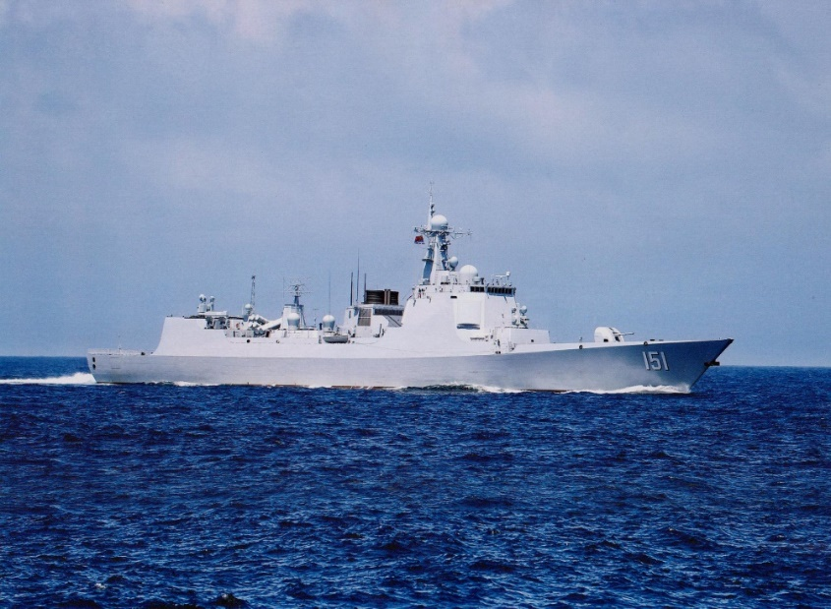
1 课题背景和意义
课题来源
国家自然科学基金基础科学中心项目：
“高速平台雷达目标检测识别”子课题
研究意义
海面杂波难区分
海面环境形成宽频谱、强随机杂波数据
高海况数据难获得
公开雷达实验数据少，少系统数据支撑
海面舰船运动难耦合
舰船姿态随海面变化，改变电磁散射特性
电磁散射方法难高效
多面元强耦合导致大计算量和低准确性
高海况下海面和目标电磁仿真对海上目标探测具有现实意义
Notes:
首先介绍课题背景和研究意义。毕设来源于国自然子课题，雷达对海探测作为海洋工程建设中的关键技术，对民用领域和军事安全有着重要意义。由于海洋环境复杂性，目前现实中存在以下几个难题，海面杂波难区分，海况数据难获得，舰船运动难预测，以及电磁散射方法难高效。（动画）因此做好海面目标电磁仿真，对海上目标探测具有现实意义。

Slide 4
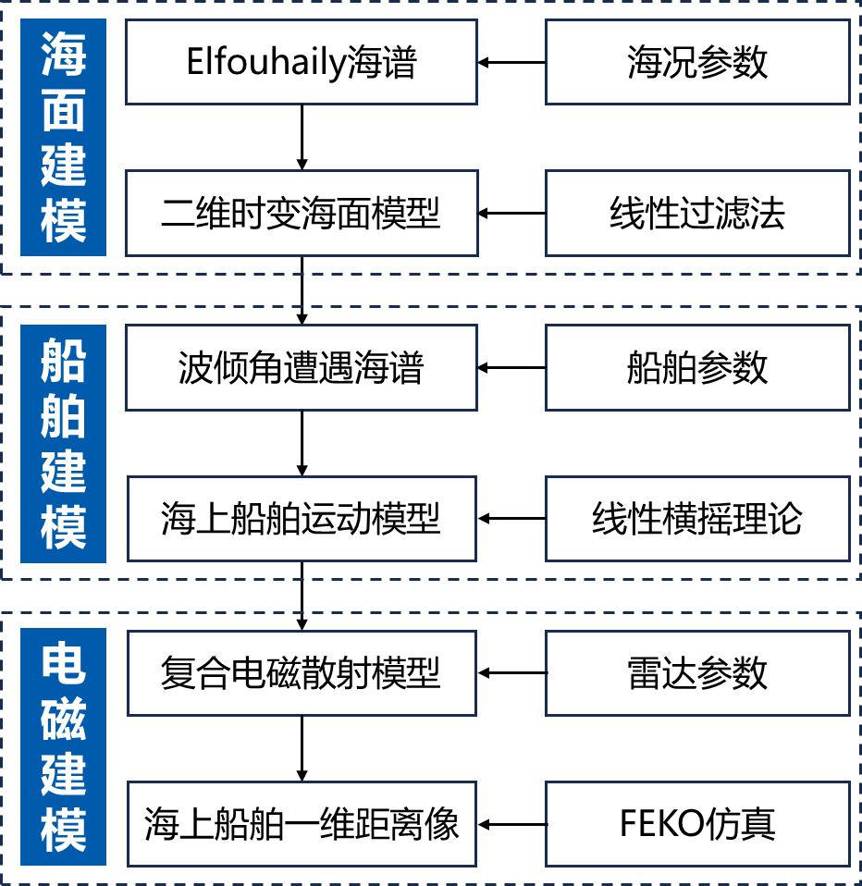
2 研究内容
高海况下海面目标电磁仿真方法研究
整体技术路线
目标1：建立二维时变海浪模型
分析海面随机性和周期性确定二维海谱
用线性过滤法建立二维海面
目标2：建立海上船舶运动模型
根据海面求得遭遇海谱、波倾角模型
求解运动方程，确定船舶横摇姿态
目标3：建立海面和目标复合电磁散射模型
运用FEKO求解得到一维距离像
对比横摇运动、海面杂波影响
Notes:
针对以上背景，毕设工作主要从以下三个方面展开：海面建模、船舶建模和电磁建模。在海面建模方面，首先确定了二维海谱，通过线性过滤法建立了二维线性时变海面模型。之后结合船舶参数建立线性横摇系统，根据海面参数得到船舶的横摇姿态。最后将上述模型输入到FEKO中进行电磁仿真，得到目标的一维距离像。

Slide 5
3.1 二维粗糙海面建模
3.1.1 海面建模基础：二维海浪谱建模
为波数
全向海谱（一维谱）
由海浪实测数据而得，采用Elfouhaily谱，输入变量为海平面10m处风速 、风域大小
低频重力波
高频张力波
结果分析
随着风速、风域增大
谱面积增加，峰值频率降低
重力波更占主导
风域对张力波影响较小
Notes:
根据上述流程，接下来依次展开各部分讲解。首先是二维海谱的仿真，海谱由右上角两部分组成。HE是全向海谱，此处我们选取Elfouhaily谱，它的好处是总结了目前各类海谱的优点，且对风速敏感。由实验可以看出，随着风速风域增大，其谱面积增加其峰值频率降低，也就说明重力波更占主导地位。并且我们可以看出风域增加对张力波影响较小。

Slide 6
3.1 二维粗糙海面建模
3.1.1 海面建模基础：二维海浪谱建模
为波数
角度分布函数
二维海谱
海浪各方向各频率波能量随风场变化分布
海浪功率谱密度，各谐波分量能量分布
风向角
逆风比例因子
风向角迎浪（0°）/逆浪（180°）海谱相同
因为方向函数对称性
结果分析
Notes:
海谱的第二部分就是角度分布函数，他决定了海浪各个方向的能量分布。由方向函数图可以看出，随着风向角变化方向函数相应变化，并且因为其双边对称性，0°和180°的分布一致。这一点也可以从右边二维海谱等高图可以看出。

Slide 7
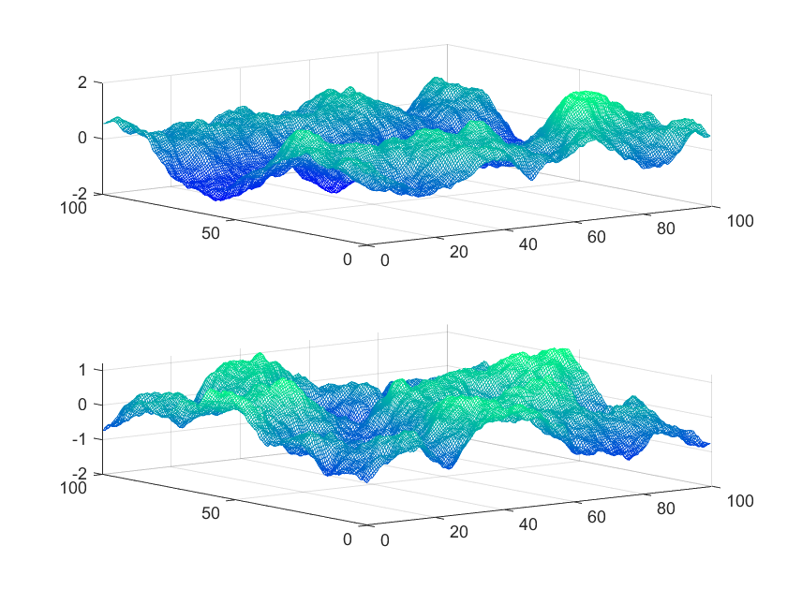
3.1 二维粗糙海面建模
3.1.2 二维海浪建模：线性过滤法
本质：傅里叶变换与逆变换（FFT与IFFT）
白噪声
浪高
是均值为0，方差为1的复高斯变量
位置矢量
满足Hermitian关系，逆变换海面高度实数
波数矢量
海面长度
Notes:
在建立完二维海谱后，我们可以用线性过滤法生成海浪模型。其本质在于，运用高斯白噪声通过所建立的海谱系统，经过傅里叶逆变换得到海浪的浪高。这里值得注意的是，我们输入的是均值为0方差为1的复高斯变量，并且使频域满足Hermitian的关系，使得逆变换后的海面为实数。

Slide 8
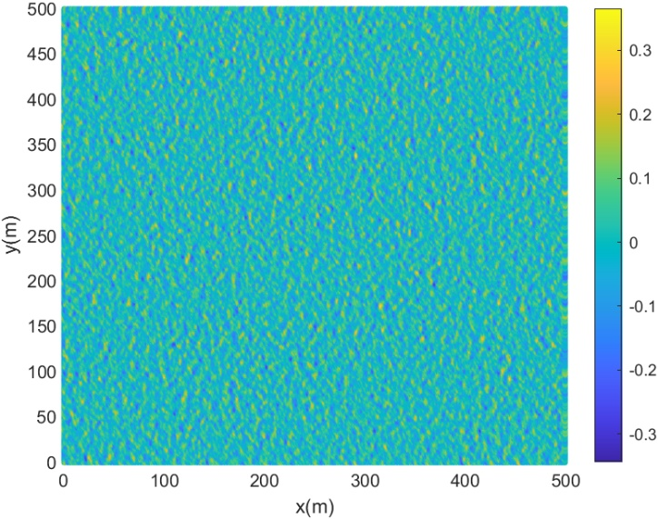
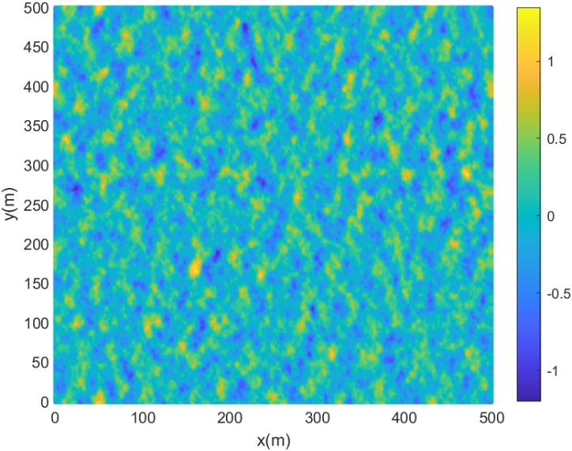
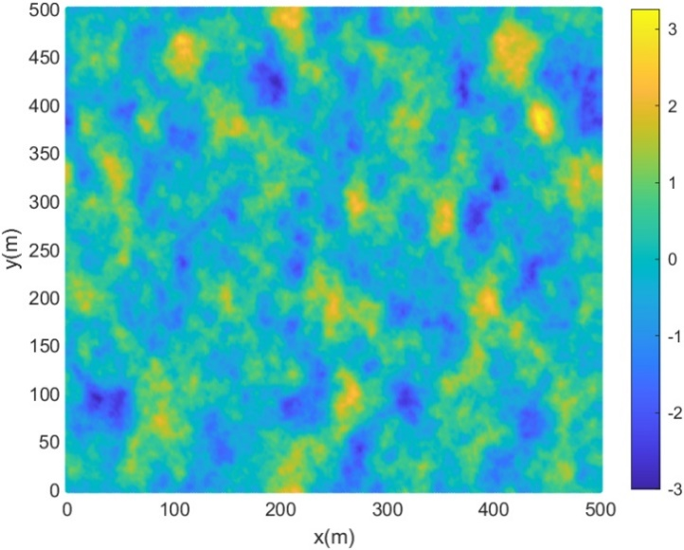
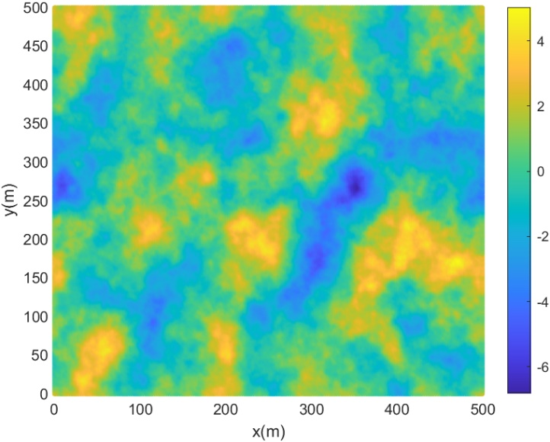
3.1 二维粗糙海面建模
3.1.2 二维海浪建模：风速实验、风向角实验、时变海面
实验常量
海面长度
采样间隔
采样点数
实验变量
风向角0°
风速U10=3/5/7/9 (m/s)
结果分析
随着风速增加
海浪组成波长增加、海浪高度增加
Notes:
针对以上模型做了三组实验，第一组实验是风速实验，我们设定风向角为0°（横轴方向），风速从3m到9m进行变化，从图片可以看到随着风速增加，海面波长变大。旁边的色彩栏也可以看出海浪高度也随之增加

Slide 9
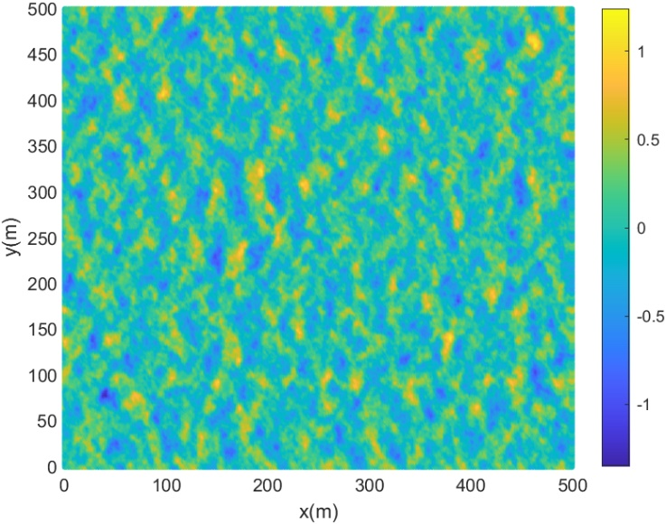
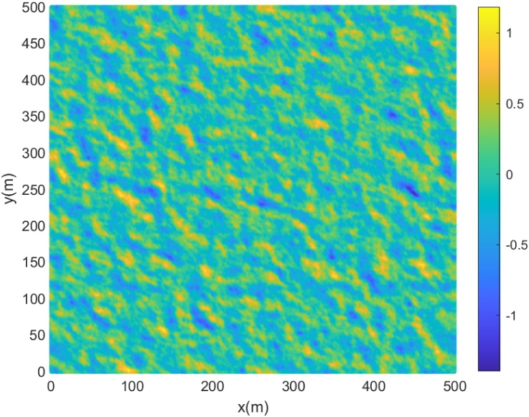
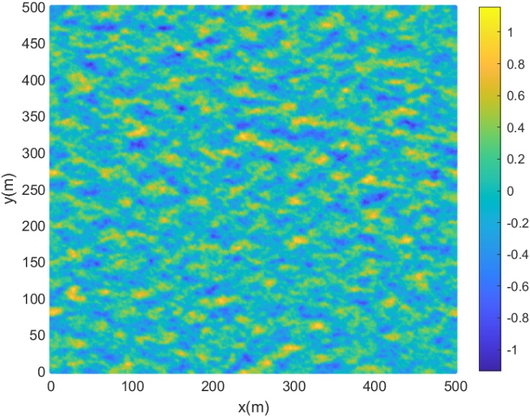
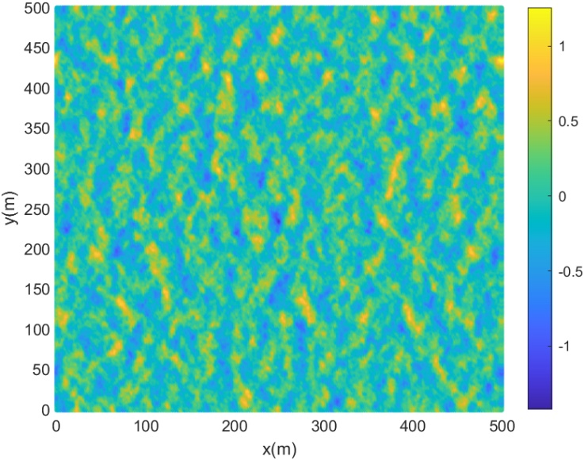
3.1 二维粗糙海面建模
3.1.2 二维海浪建模：风速实验、风向角实验、时变海面
实验常量
海面长度
采样间隔
采样点数
实验变量
风速U10=5 (m/s)
风向角0°/45°/90°/180°
结果分析
随着风向角改变
海浪整体方向改变，迎风逆风相同
Notes:
第二类实验则是固定风速，改变风向角的实验，由图中可以看到随着风向角的改变，海浪的整体方向也发生了改变，且迎风和逆风结果相同，这点与方向分布函数特性一致。

Slide 10
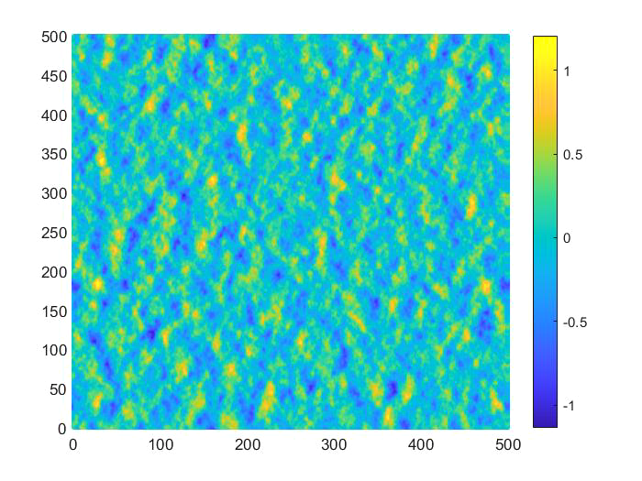
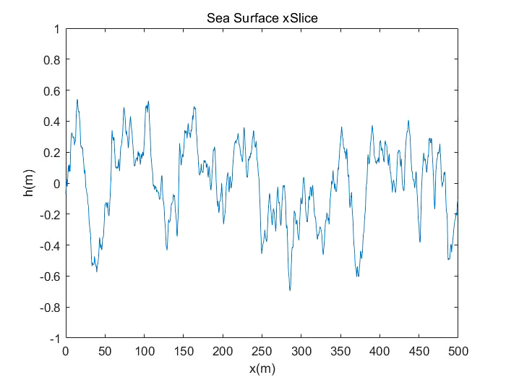
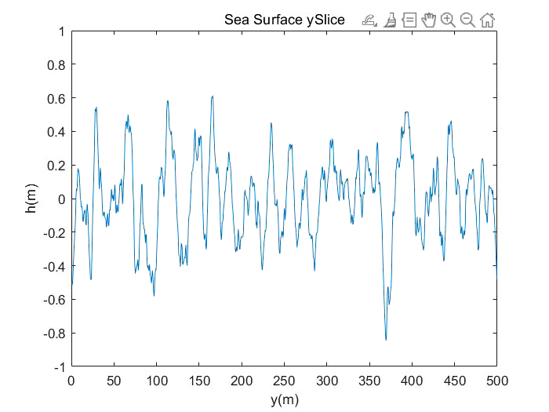
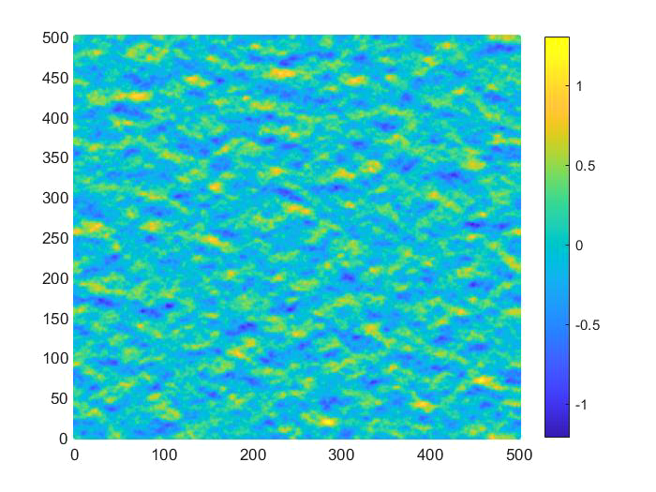
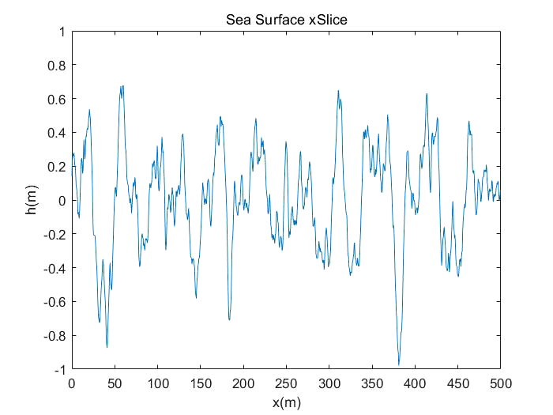
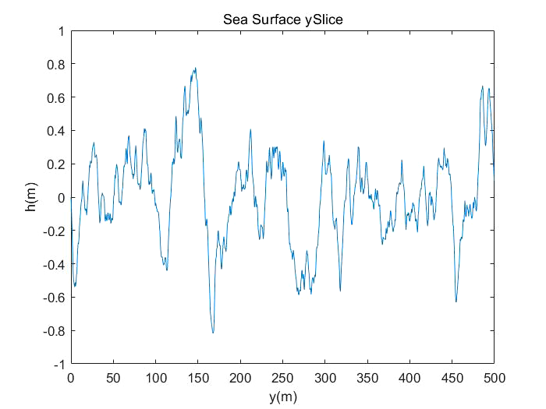
3.1 二维粗糙海面建模
3.1.2 二维海浪建模：风速实验、风向角实验、时变海面
参数设置
时域采样间隔1s
共计采样20s
风速U10=5 (m/s)
风向角=0°/90°
结果分析
海面沿风向传播
风向方向呈“行波”
垂直风向呈“驻波”
Notes:
第三组实验是时变海面实验，共计采样20s并对着x和y方向分别进行切片，可以看到当风向角为0（也就是第一行图片），x切片方向为行波状，而y切片方向为驻波状，说明海面沿风向传播

Slide 11
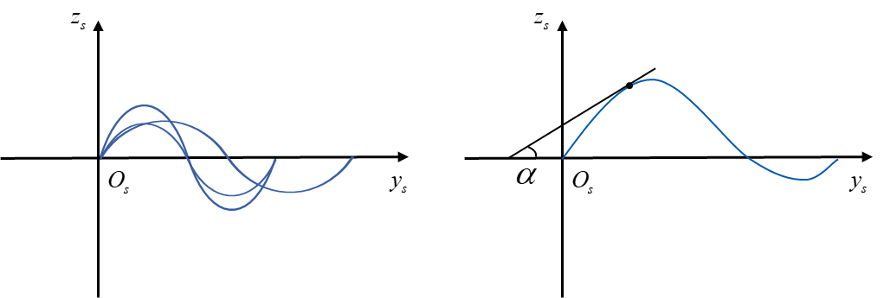
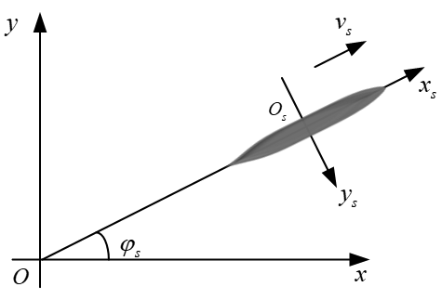
3.2 海上船舶运动建模
3.2.1 船舶运动模型基础：遭遇海谱、波倾角
遭遇海谱
波倾角
船舶附近海浪不符合原本海谱分布规律
船受海浪干扰力矩产生横摇，和海浪波倾角相关
波倾角定义为波面上任意一点切线与坐标轴夹角
考虑船舶吃水和船宽，引入修正系数：
船速
航向
Notes:
在得到海面模型后，开始考虑目标建模。船对海的影响由遭遇海谱体现，因为船舶的航行会影响海浪的分布情况，此时海谱分布发生改变，变成遭遇频率和遭遇海谱。海对船的影响由波倾角体现，它体现了船舶的横摇力矩大小，定义为波面的切线与横轴夹角，波面我们选取为船的中心横剖面。同时考虑船的因素，对其加入船舶的修正系数。

Slide 12
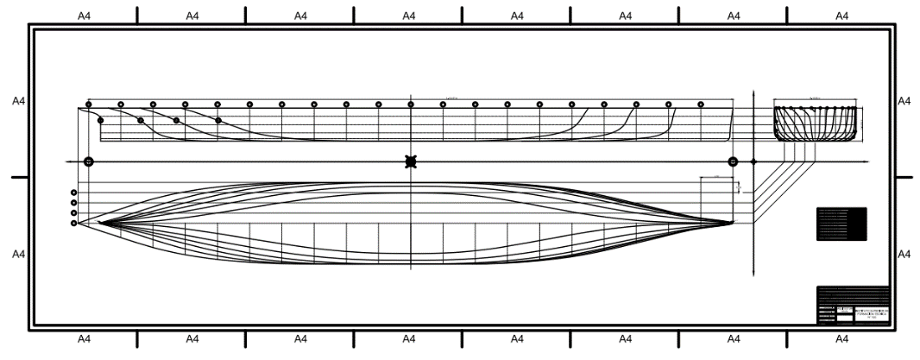
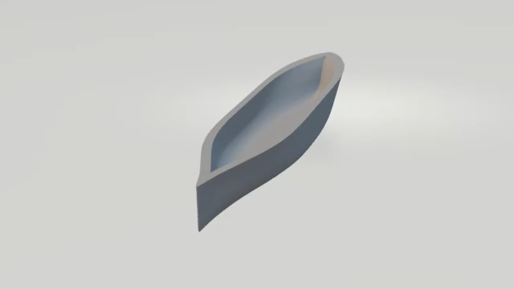
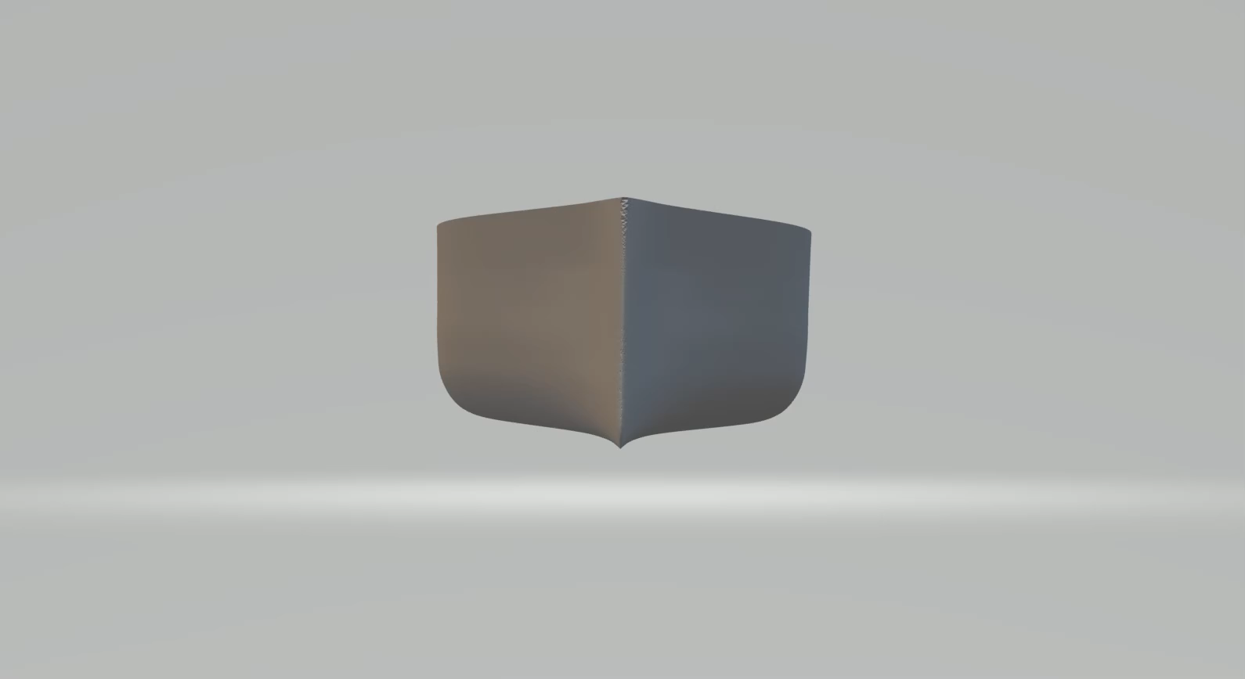
3.2 海上船舶运动建模
3.2.1 船舶运动模型基础：船舶几何模型
选取经典船舶S60，通过原理图可以得到船舶基础参数，实验进行缩放（1：0.3）
船长 | 38.53 m | 吃水深度 | 1 m
船宽 | 4.8 m | 排水量 | 135.3 t
船高 | 2.48 m | 水线面系数 | 0.8072
横稳心高 | 0.73 m | 横摇阻尼 | 0.687
型深 | 1.92 m | 方形系数 | 0.65
Notes:
船的因素由目标自身决定，此处选取船舶模型为系列60船模，实验中对它进行了0.3倍的缩放，通过其原理蓝图得到船舶的一些基本参数。

Slide 13
3.2 海上船舶运动建模
3.2.1 单次实验分析：运动 / 静止船只波倾角
船舶航行速度 0 m/s
参数设置
海面长度100m
时长100s (0.05s)
风速3/5/7/9 (m/s)
风向0°，航向90°
船舶航行速度 1m/s
结果分析
波倾角随风速增大
船舶运动波倾角更大
Notes:
已知目标后，我们进行波倾角实验。此处仿真时长100s，海面长度100m，比较了不同风速下波倾角的变化。

Slide 14
3.2 海上船舶运动建模
3.2.1 单次实验分析：运动 / 静止船只波倾角
横向风速比较
参数设置
海面长度100m
时长100s (0.05s)
风速3/5/7/9 (m/s)
风向0°，航向90°
结果分析
波倾角随风速增大
船舶运动波倾角更大
风速3m/s
风速9m/s
Notes:
横向比较可以看出波倾角随风速增大而增大，说明海面运动更剧烈。

Slide 15
3.2 海上船舶运动建模
3.2.1 单次实验分析：运动 / 静止船只波倾角
纵向船速比较
参数设置
海面长度100m
时长100s (0.05s)
风速3/5/7/9 (m/s)
风向0°，航向90°
结果分析
波倾角随风速增大
船舶运动波倾角更大
船速0m/s
船速1m/s
Notes:
纵向比较可以看出船舶运动会导致波倾角更大，说明船舶附近海面起伏变化更剧烈。

Slide 16
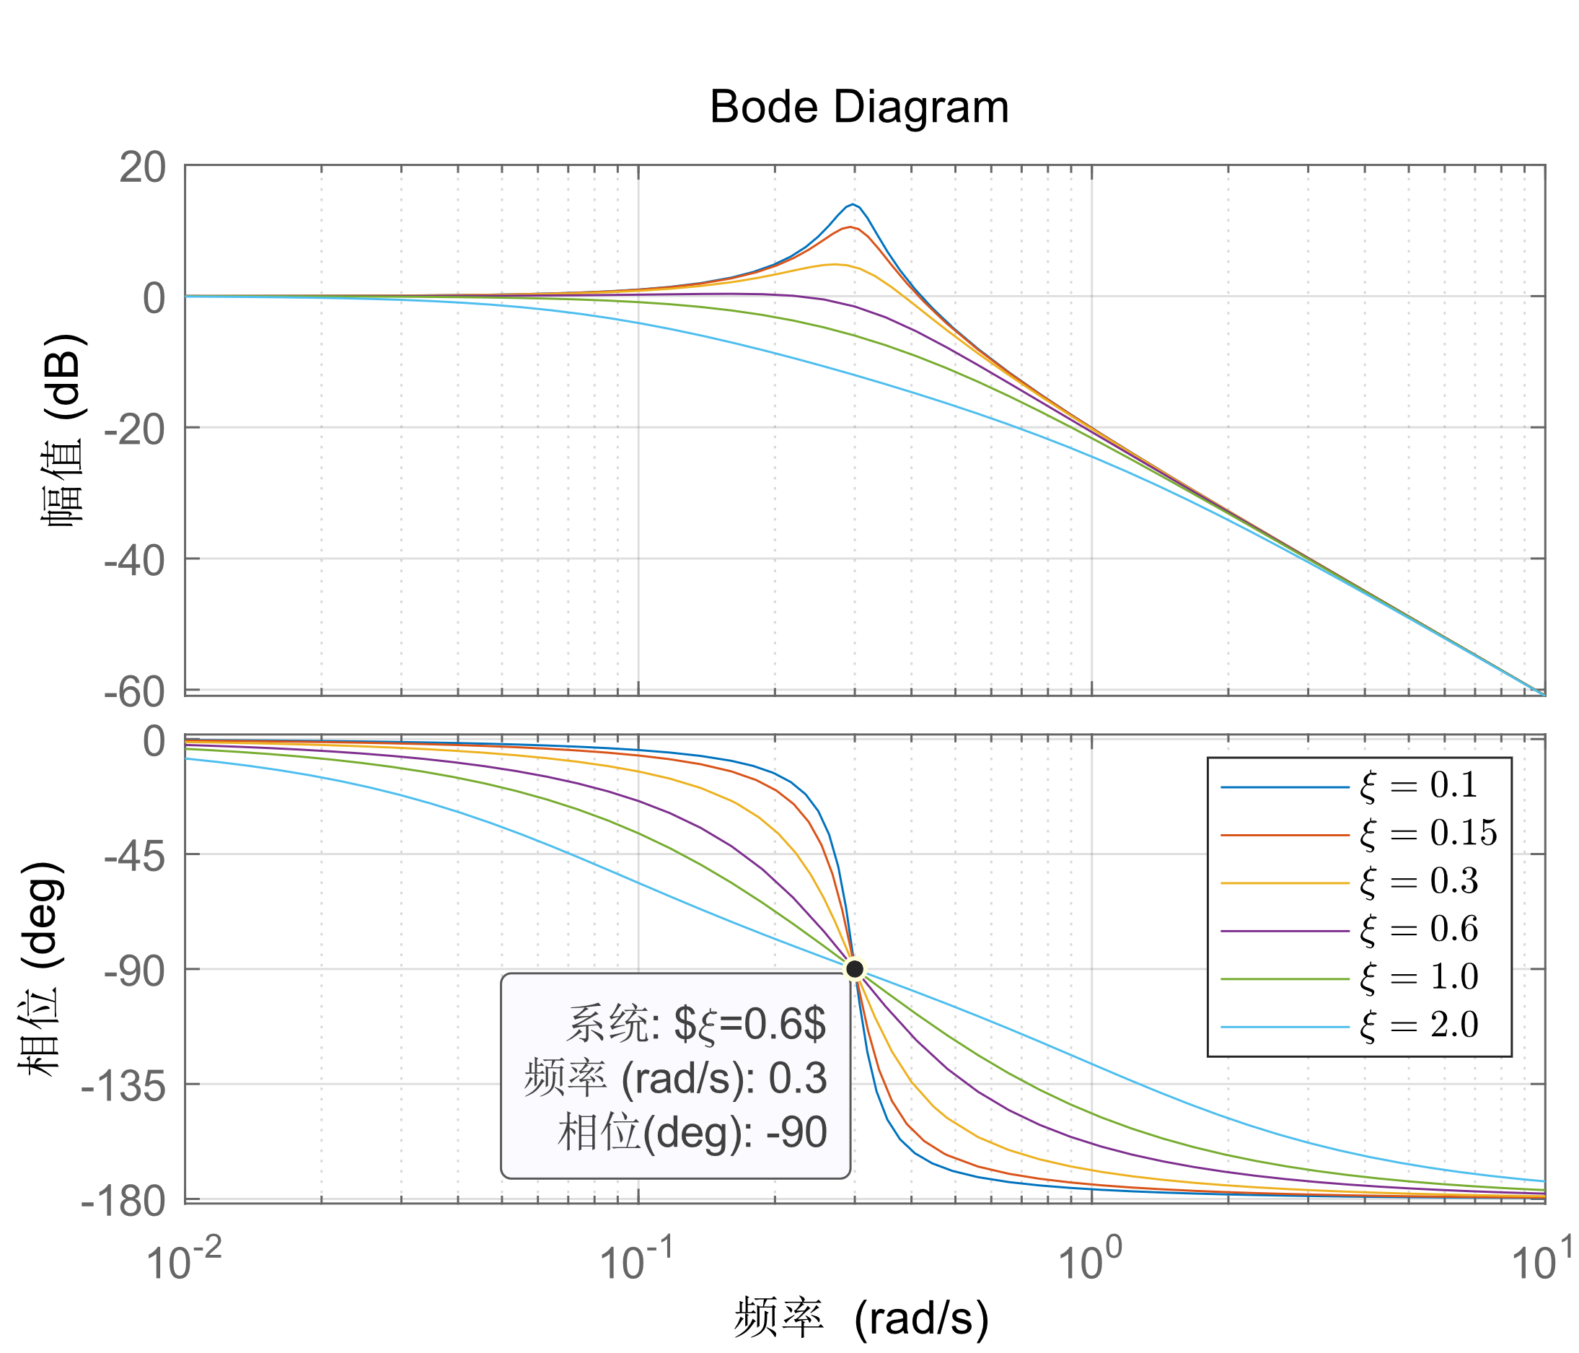
3.2 海上船舶运动建模
3.2.2 二阶线性横摇模型
二阶线性横摇系统
线性横摇模型
记初始条件为0，做拉式变换，得到传递函数：
依照Conolly理论，忽略波倾角速度和角加速度：
输入变量
波倾角
输出变量
横摇角
固定频率
横摇阻尼
结果分析
船只常量
排水量
横稳心高
固定频率附近
波浪做功最多
船舶横摇最大
进行“谐摇”
相对于通过船舶重心的
纵轴的惯量（什曼斯基）
附加惯量
单位横摇角速度阻尼力矩
Notes:
得到波倾角后，依照线性横摇理论，我们可以求解线性横摇方程，输入波倾角得到船舶横摇角。对方程做拉式变换，可以得到传递函数，其中的固定频率和横摇阻尼由船自身决定。画出系统波特图，设固定频率为0.3，可以看到固定频率附近船舶横摇最大，且大阻尼将有效减小横摇幅度。

Slide 17
3.2 海上船舶运动建模
3.2.2 单次实验分析：运动 / 静止船只横摇角
船舶航行速度 0 m/s
参数设置
海面长度100m
时长100s (0.05s)
风速3/5/7/9 (m/s)
风向0°，航向90°
船舶航行速度 1m/s
结果分析
横摇角随波倾角增大
船舶运动横摇角更大
Notes:
在已知波倾角和横摇系统后，输入波倾角到系统中，我们可以求得船舶横摇角。

Slide 18
3.2 海上船舶运动建模
3.2.2 单次实验分析：运动 / 静止船只横摇角
横向风速比较
参数设置
海面长度100m
时长100s (0.05s)
风速3/5/7/9 (m/s)
风向0°，航向90°
结果分析
横摇角随波倾角增大
船舶运动横摇角更大
风速3m/s
风速9m/s
Notes:
与波倾角类似，随着风速增大，波倾角增大，船舶横摇的幅度也随之增大

Slide 19
3.2 海上船舶运动建模
3.2.2 单次实验分析：运动 / 静止船只横摇角
纵向船速比较
参数设置
海面长度100m
时长100s (0.05s)
风速3/5/7/9 (m/s)
风向0°，航向90°
结果分析
横摇角随波倾角增大
船舶运动横摇角更大
船速0m/s
船速1m/s
Notes:
同时，船舶在行进中，随着波浪起伏，横摇角也增大

Slide 20
3.2 海上船舶运动建模
3.2.2 累积实验分析：风速、船舶运动影响
参数设置
均值最大值分析
每次实验求均/最值
累计实验10次
10实验求均/最值
结果分析
随着风速增大（横向）
波倾角、横摇角增大
随着船舶运动（纵向）
波倾角、横摇角增大
Notes:
然而单次实验具有偶然性，对此我们共进行10次实验，分别进行均值或最大值分析，并将这10次结果再进行整合。横向比较可以看到，随着风速增加波倾角和横摇角都呈现递增趋势，但趋势变得缓慢。纵向比较可以看出船舶运动确实会增加两角幅度，且由于船舶阻尼特性，横摇角始终小于波倾角

Slide 21
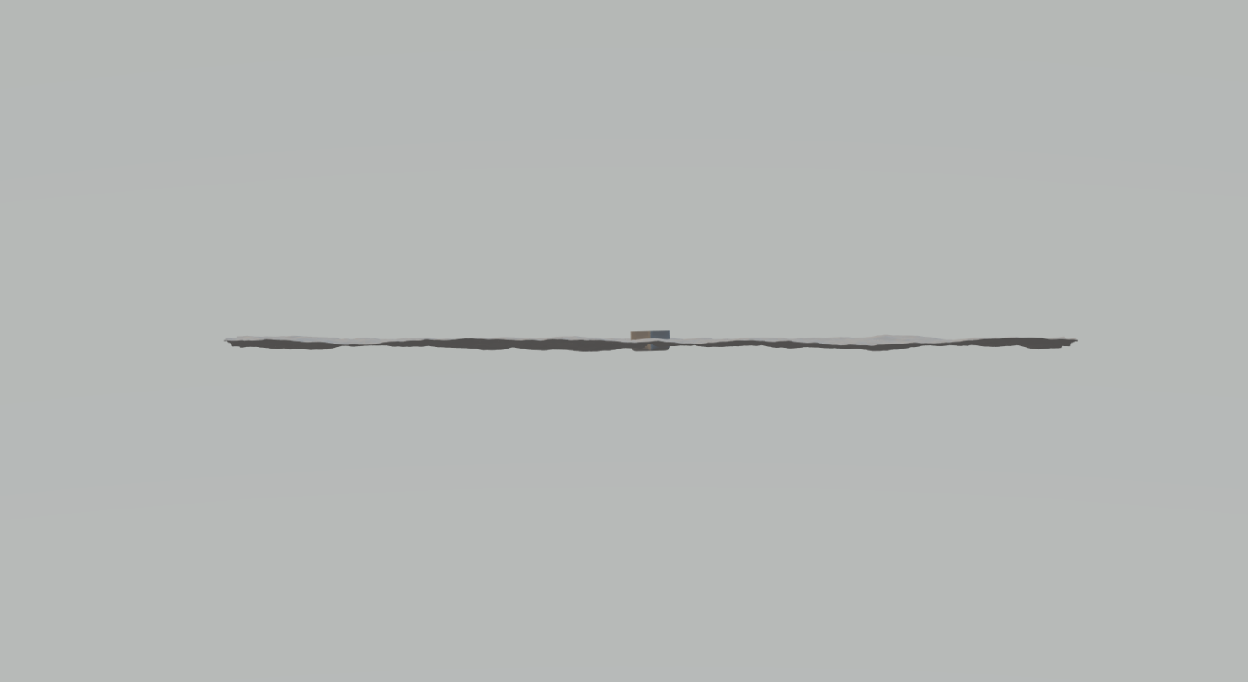
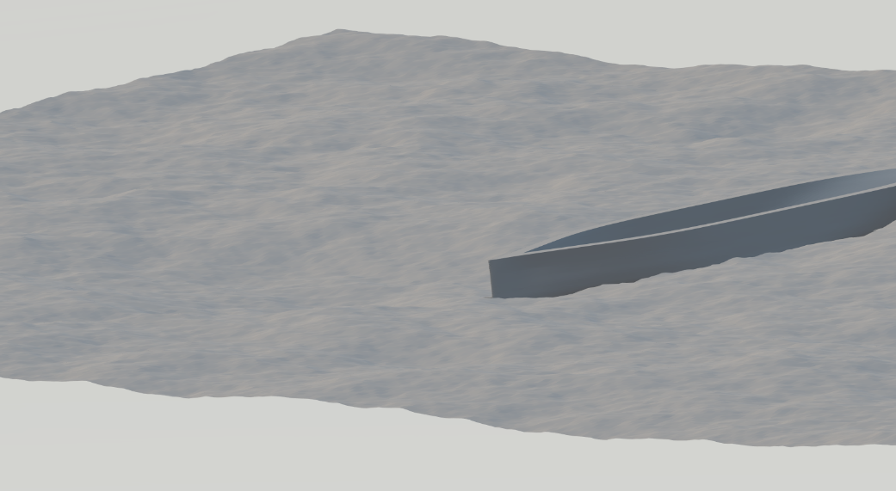
3.2 海上船舶运动建模
3.2.3 海面目标几何模型
得到船舶横摇角度后，取船舶原点在海面中心时刻，得到该时刻海面状态和船舶姿态
Matlab合并船舶和海面模型，输出STL模型为后续电磁仿真提供基础
海上船舶正视图
海上船舶细节图
Notes:
得到横摇模型后，用matlab输出船舶在海面中心时刻的CAD模型，为后续的电磁仿真打下基础。

Slide 22
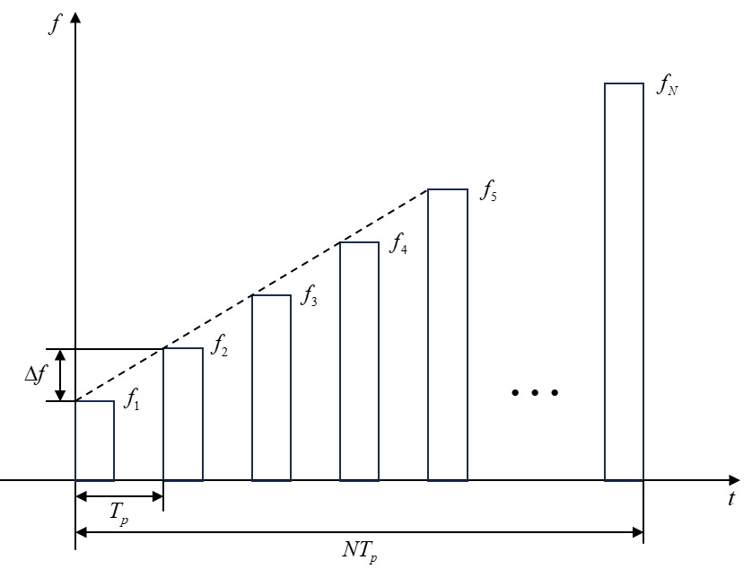
3.3 海面与目标复合电磁散射建模
3.3.1 步进频率信号求高分辨一维距离像（HRRP)
模型特征：M个散射中心，径向距离
参考信号：N个步进频率，频率间隔
时间间隔 ，
Notes:
得到物理模型后，在FEKO中建立电磁散射模型，得到目标的一维距离像HRRP。此处采用步进频率信号进行模拟，模型参数设置和原理图如PPT所示，设模型有M个散射中心，信号有N个频率，且频率步进间隔相同。

Slide 23
3.3 海面与目标复合电磁散射建模
3.3.1 步进频率信号求高分辨一维距离像（HRRP)
参考信号：
Notes:
将上述信号作为参考信号，可以得到其数学表达式为s0。

Slide 24
3.3 海面与目标复合电磁散射建模
3.3.1 步进频率信号求高分辨一维距离像（HRRP)
参考信号：
回波信号：
Notes:
在经过目标反射后，回波信号是s0的时延，时延量与距离相关。

Slide 25
3.3 海面与目标复合电磁散射建模
3.3.1 步进频率信号求高分辨一维距离像（HRRP)
参考信号：
回波信号：
混频信号：
Notes:
之后将回波信号和参考信号进行混频

Slide 26
3.3 海面与目标复合电磁散射建模
3.3.1 步进频率信号求高分辨一维距离像（HRRP)
参考信号：
回波信号：
混频信号：
采样信号：
Notes:
并在相应时刻进行采样，可以得到N点的采样信号

Slide 27
3.3 海面与目标复合电磁散射建模
3.3.1 步进频率信号求高分辨一维距离像（HRRP)
参考信号：
回波信号：
混频信号：
采样信号：
总信号：
Notes:
将所有采样信号进行加和，可以看到橙色区域和蓝色区域为一对傅里叶变换对，因此对总信号进行IFFT，即可得到目标的一维距离像

Slide 28
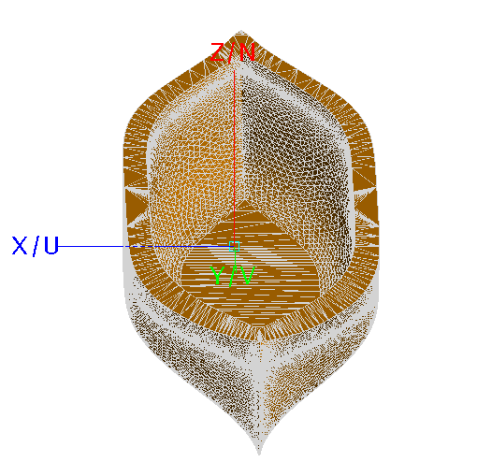
3.3 海面与目标复合电磁散射建模
3.3.2 FEKO实验仿真 —— 模型验证
参数设置
入射波频率9.3~9.5Hz
信号带宽200MHz
频带采样点数150
距离分辨率0.75m
雷达擦地角5°, VV极化
方位角0°、45°、90°
无海面叠加
侧入射
4.1m
结果分析
强散射点间距为船宽
Notes:
根据实验原理，进行仿真实验。此处选取雷达X波段，信号带宽200Mhz，采样频点150个。为验证模型正确性，图中展示方位角为0°，即侧入射时船舶的HRRP。由于船体自身为凹腔体，信号会在之间进行反复弹射，可以看到每个峰之间间距为4.1m左右，恰好为船宽。信号结果和船宽匹配，散射模型得到验证。

Slide 29
3.3 海面与目标复合电磁散射建模
3.3.2 FEKO实验仿真 —— 横摇角影响
参数设置
窄带特征RCS
方位角0°、45°、90°
即侧/斜/正入射
无海面叠加
结果分析
随着横摇角变化
RCS明显改变
HRRP峰值相似
随方位角变化
横摇对正入射影响最小
宽带特征HRRP
Notes:
在得到正确模型后，首先验证船舶横摇角对电磁散射特性的影响。分别进行侧入射，斜入射，和正入射。从结果可以看出RCS明显改变，HRRP峰值出现位置相似。由于横摇自由度对正入射没有太多影响，因此正入射时HRRP基本重合。

Slide 30
3.3 海面与目标复合电磁散射建模
3.3.2 FEKO实验仿真 —— 海面叠加影响
参数设置
横摇角0°HRRP
方位角0°、45°、90°
即侧/斜/正入射
风速5m/s海面叠加
结果分析
随着方位角变化
海面在斜入射影响显著
当目标自身强散射
（即侧/正入射时）
海面以及耦合影响忽略
横摇角7.3°HRRP
Notes:
之后分析海面的影响，可以看到随着方位角变化，海面在斜入射时对目标HRRP影响显著，在侧入射和正入射时，由于目标自身散射较强，两者HRRP基本重合，海面以及耦合影响可以忽略。

Slide 31


4 工作总结
毕设进度甘特图
具体工作 | 第一阶段 (2024.02~2024.03) |  |  |  |  | 第二阶段 (2024.03~2024.04) |  |  |  |  | 第三阶段 (2024.04~2024.05)
 | 2.19 | 2.26 | 3.4 | 3.11 | 3.18 | 3.25 | 4.1 | 4.8 | 4.15 | 4.20 | 4.22 | 4.29 | 5.6 | 5.13 | 5.18
文献调研
海谱模型建立
二维时变 海面建模
海面参数建立
海上船舶 运动模型
FEKO电磁 仿真建模
确定实验方案 完成实测实验
整理数据 撰写论文
现已完成毕业设计，满足高海况下海面目标电磁仿真方法研究目标
Notes:
毕设总体进度安排如左图所示，按照阶段分别完成三大模块建模，满足毕设研究目标

Slide 32
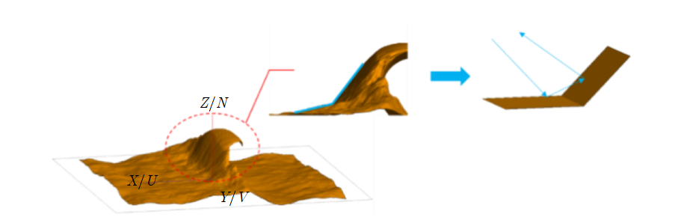
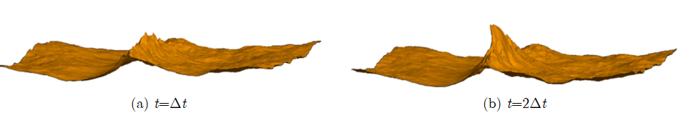
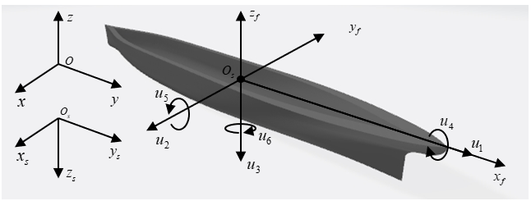
4 工作展望
采用非线性海浪
本论文采用线性海谱生成海浪
实际海浪包含大量非线性元素，如卷浪
建立六自由度模型
线性横摇模型只针对一个自由度进行分析
采用船舶六自由度模型的真实模拟船舶海上姿态
船海耦合细节模拟
为保证模型合理，单纯删去船海重叠部分
考虑船海耦合细节，如毛细海浪等，使船海
耦合细节连续
Notes:
未来工作可以由以下几个方面展开，采用非线性海浪建立卷浪模型，丰富海浪细节，同时建立船舶的六个自由度模型，真实模拟船舶姿态。最后可以将两者结合，丰富海浪和船舶之间的耦合细节

Slide 33

请各位老师批评指正
学生姓名：陈子鸿
2024年5月21日
Notes:
以上就是我的毕设答辩，请各位老师批评指正

